Slide 1
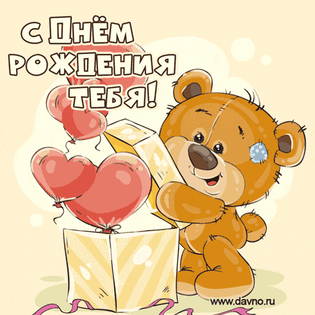
Проект «День рождение мишки»
Подготовила:
Воспитатель 1кк
Аккузина М.Г.
Декабрь 2022г.

Slide 2
Вид проекта: групповой
Тип проекта: познавательно-развлекательный.
Участники проекта: дети, воспитатели, родители.
Возраст: дети второй группы раннего возраста
Срок проведения: 2 дня (12-13 декабря)

Slide 3
Цель: Создать условия для формирования познавательного интереса к жизни животных.
Задачи:
Развивать любознательность, познавательные способности детей (внимание, мышление, память, воображение…) при совместной и индивидуальной деятельности;
Активизировать словарный запас;
Развить навыки связной речи, навыки самостоятельной творческой деятельности;
Развивать мелкую моторику рук;
Обогащать сенсорный опыт детей;
Вовлечь родителей в жизнь группы.
Воспитывать у детей доброе отношение и любовь к животным.

Slide 4
🐻🌲А вы знали, что 13 декабря - день медведя?
🐻🌲 Интересная информация и картинки вам в копилку!
🐻Медведю, или как его уважительно величают, «Михаилу Потапычу», посвящено много сказок, былин и пословиц. Мало того, у него даже личный праздник имеется. День медведя отмечается ежегодно 13 декабря во многих уголках нашей необъятной планеты.
🌲В древние времена считалось, что медведь произошел от человека. Наверное, такое предположение возникло у наших предков из-за того, что животное, подобно людям, может вставать на задние лапы и ходить, используя только их.
🐻Образ «косолапого» довольно противоречив. Медведь может быть добродушным, яростным, неуклюжим, но всегда он вспоминается как обладатель богатырской силы. В сказках предстает как увалень с открытой бесхитростной душой, готовый в любую минуту прийти на выручку более слабому.

Slide 5
🌲«Хозяин леса» – так его уважительно называют егеря. Медведь без повода никогда не нападет на человека первым. Жилье людей он старается обойти и, если его не тревожить, он не причинит вреда.
🐻🐻Интересные факты🐻🐻
👉Зимняя спячка медведя длится порядка двухсот дней.
👉Вес животного может достигать 800 кг.
👉Самым мелким представителем является малайский медведь. Его масса составляет от 30 до 60 кг, а длина – около 1,5 м.
👉Продолжительность жизни медведя – 25-40 лет.

Slide 6
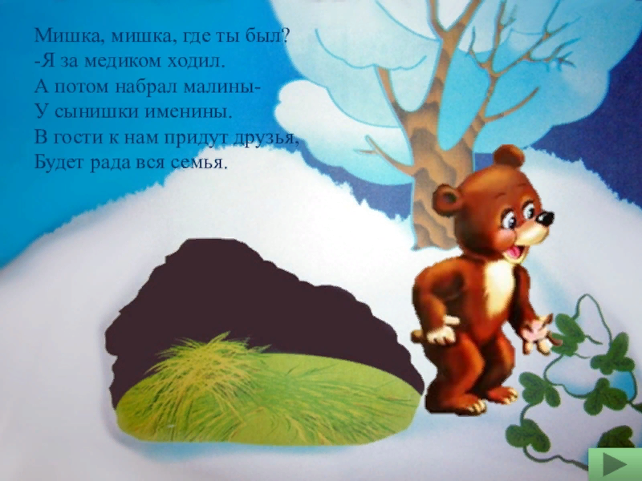
УЧИМ С НАМИ

Slide 7
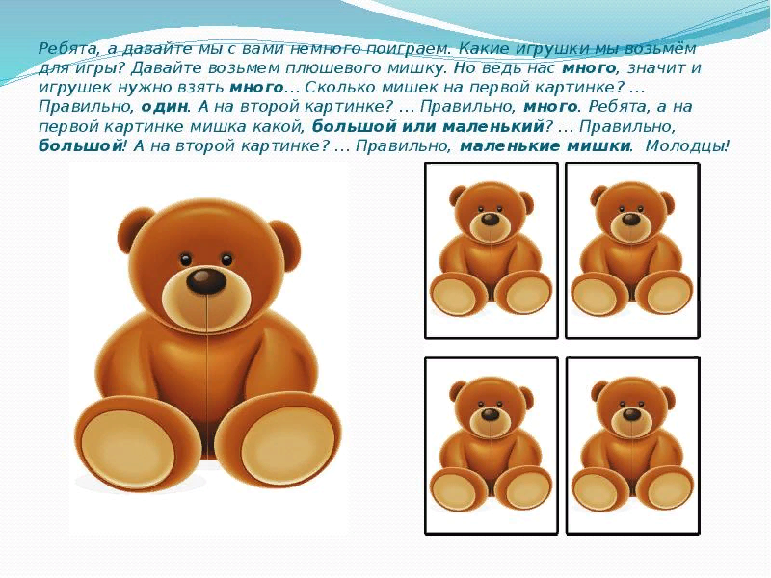
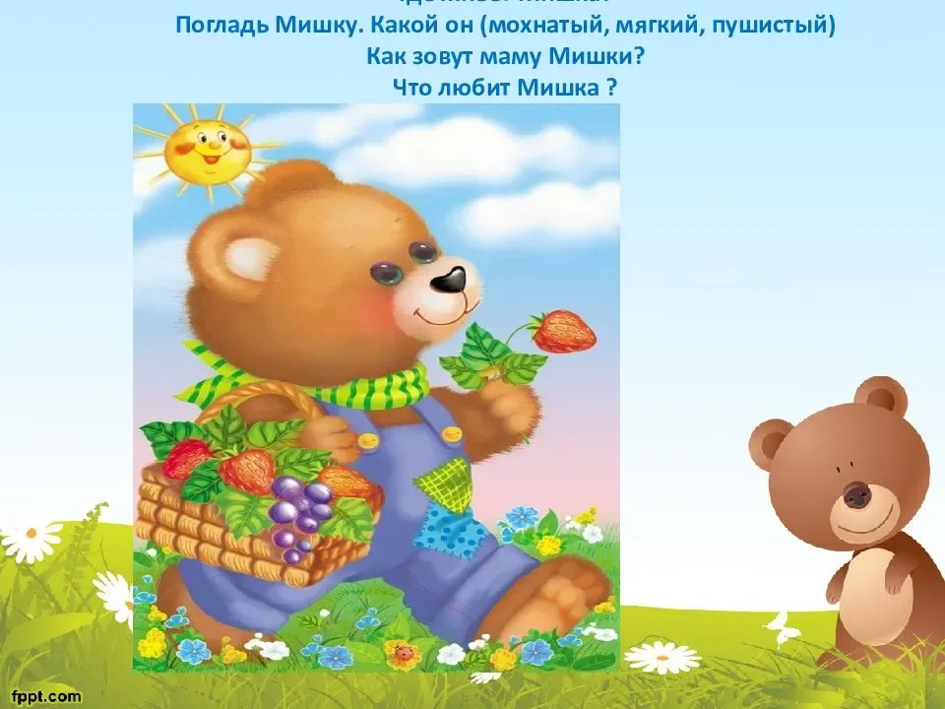

Slide 8
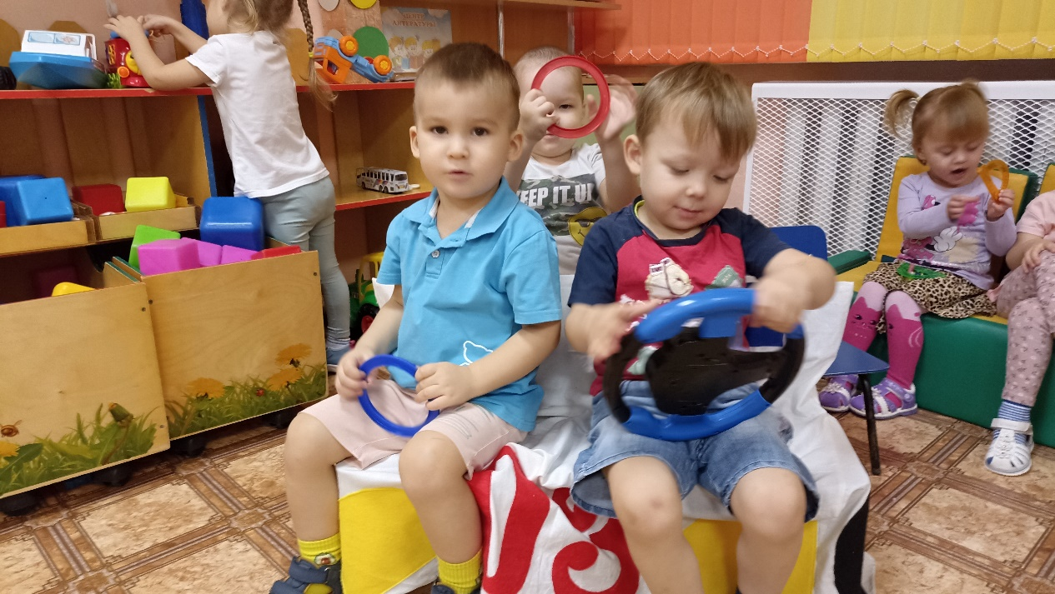
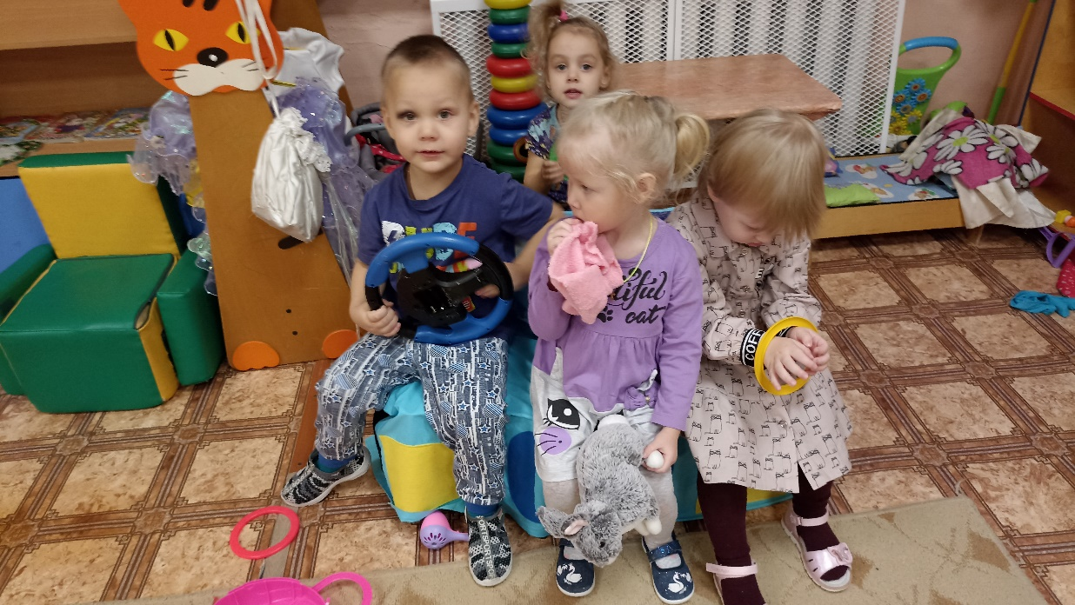
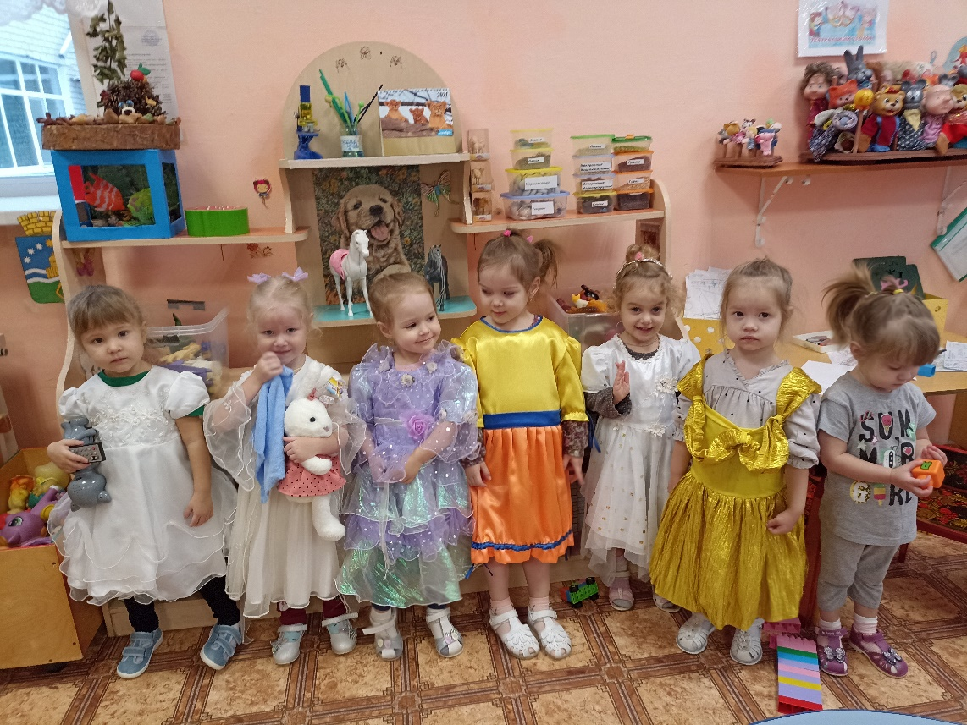
Едем на день рождение мишке

Slide 9
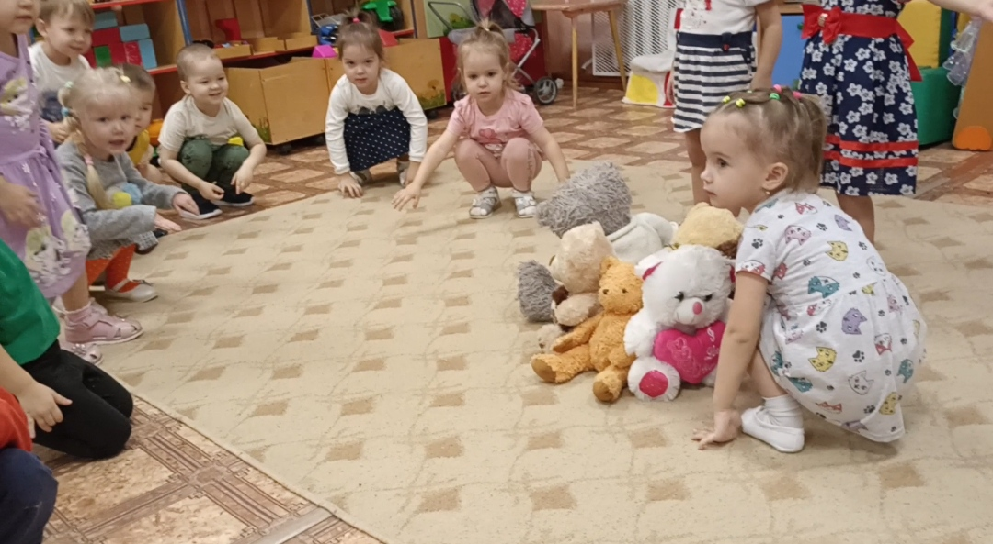
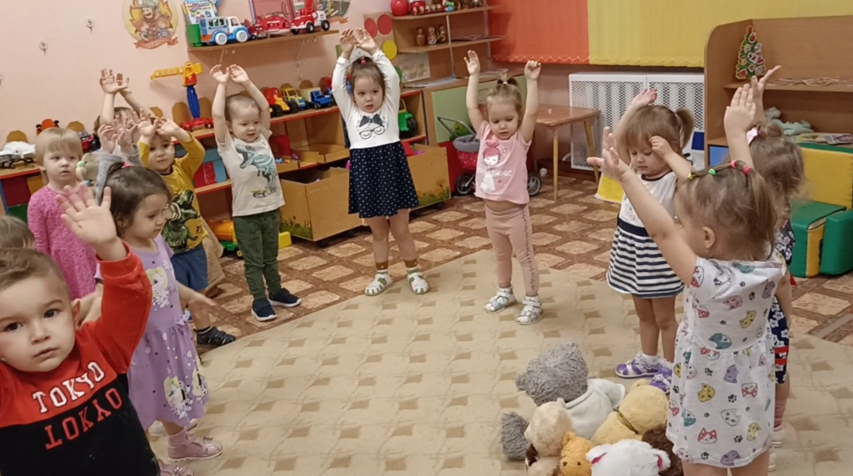
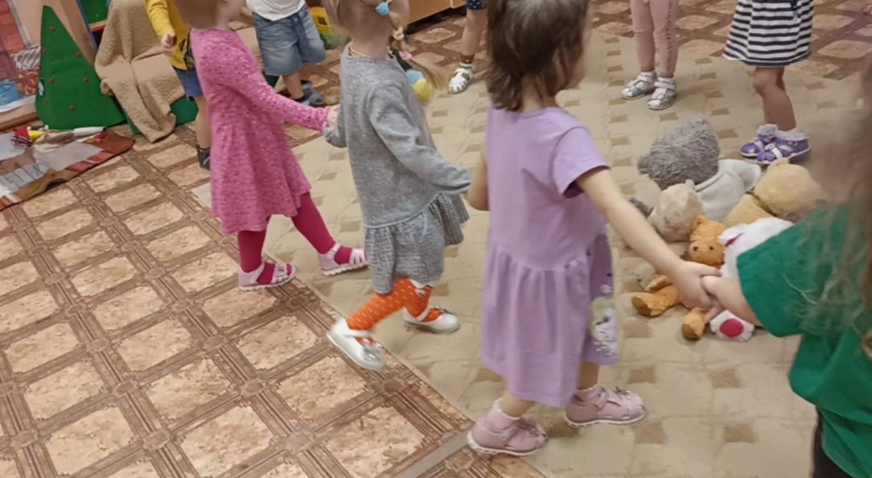
Каравай для мишки

Slide 10
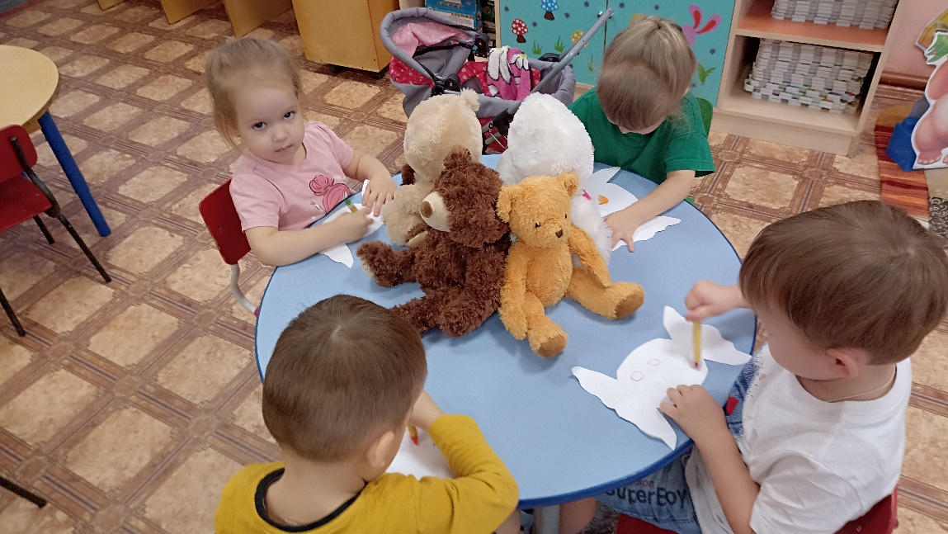
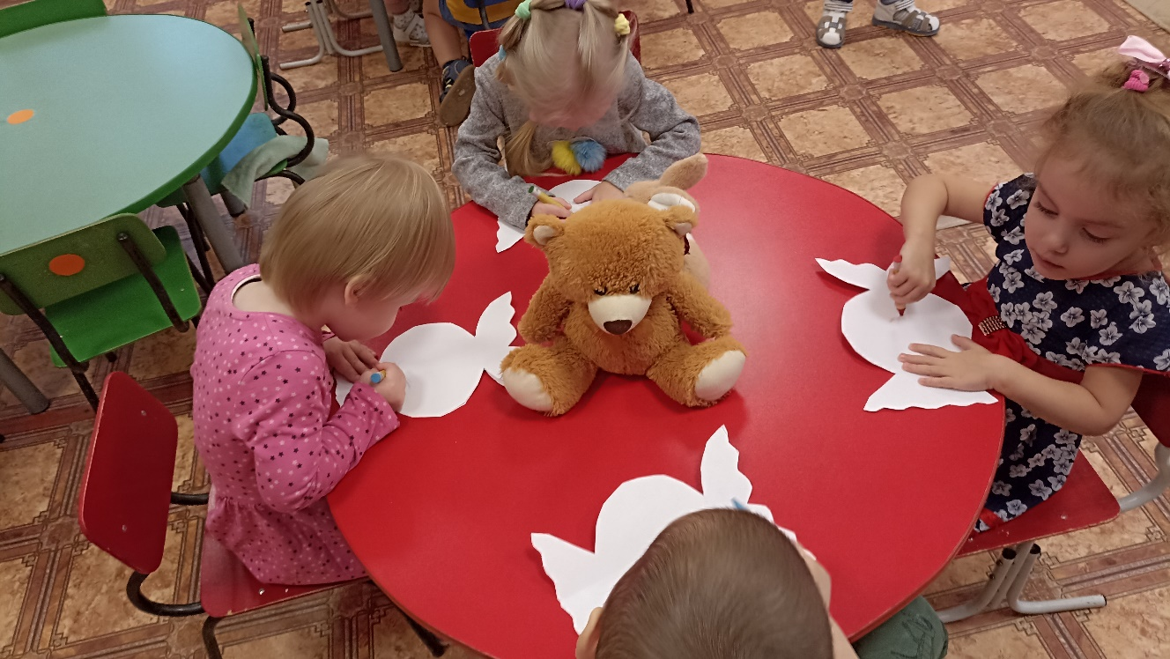
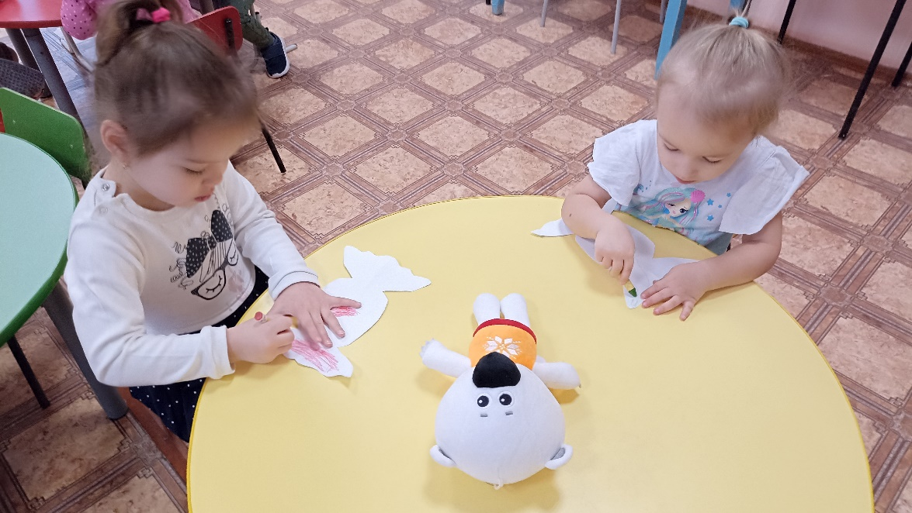
Конфеты для мишки

Slide 11
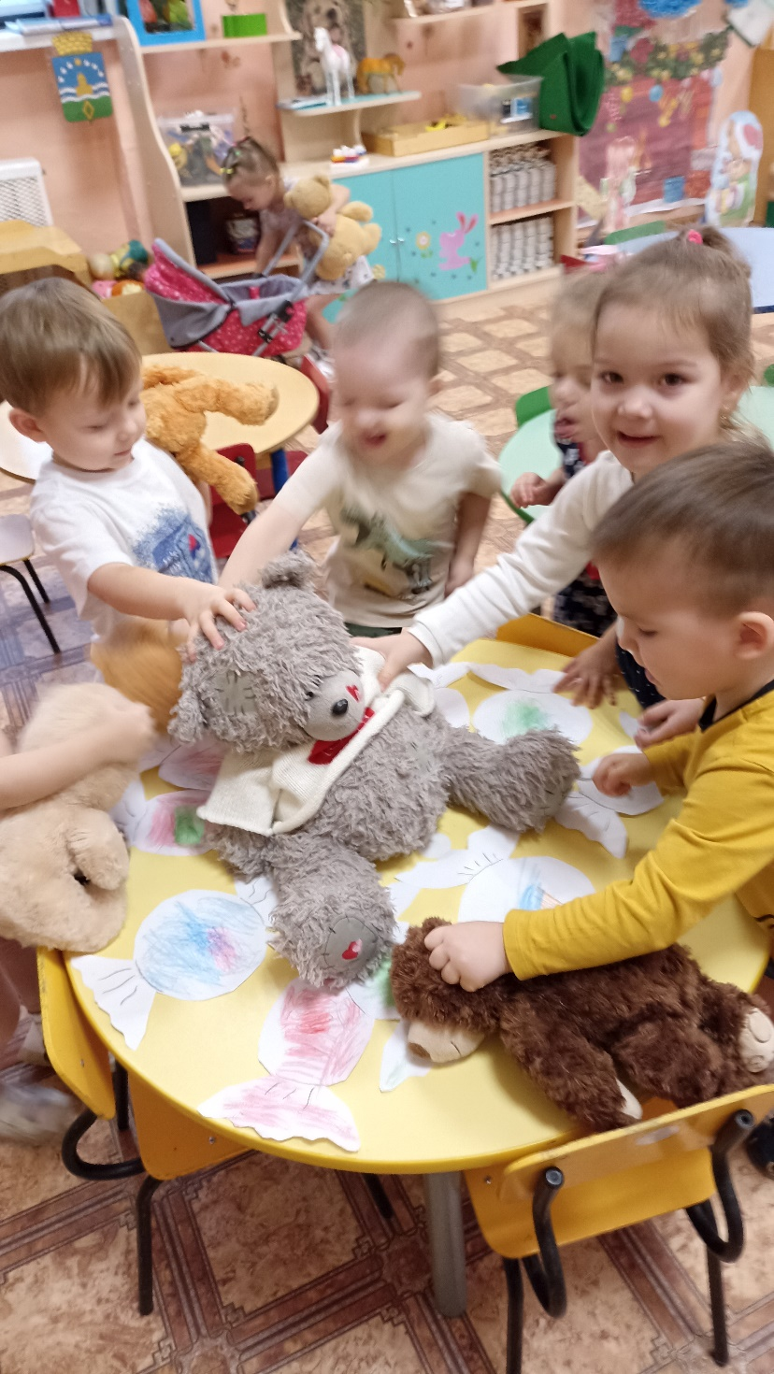
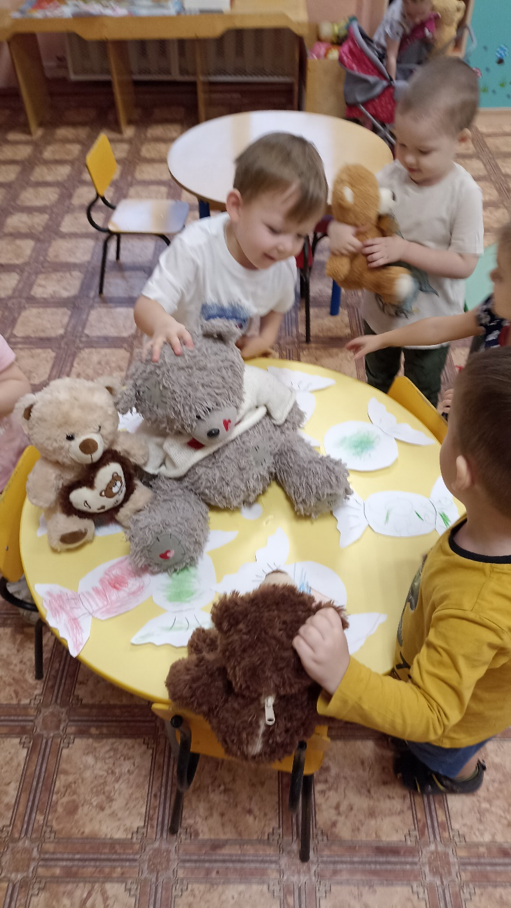
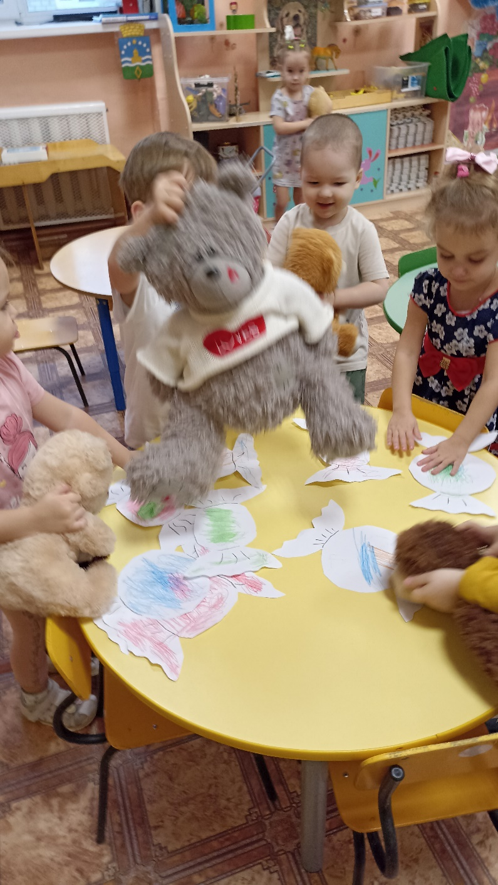

Slide 12
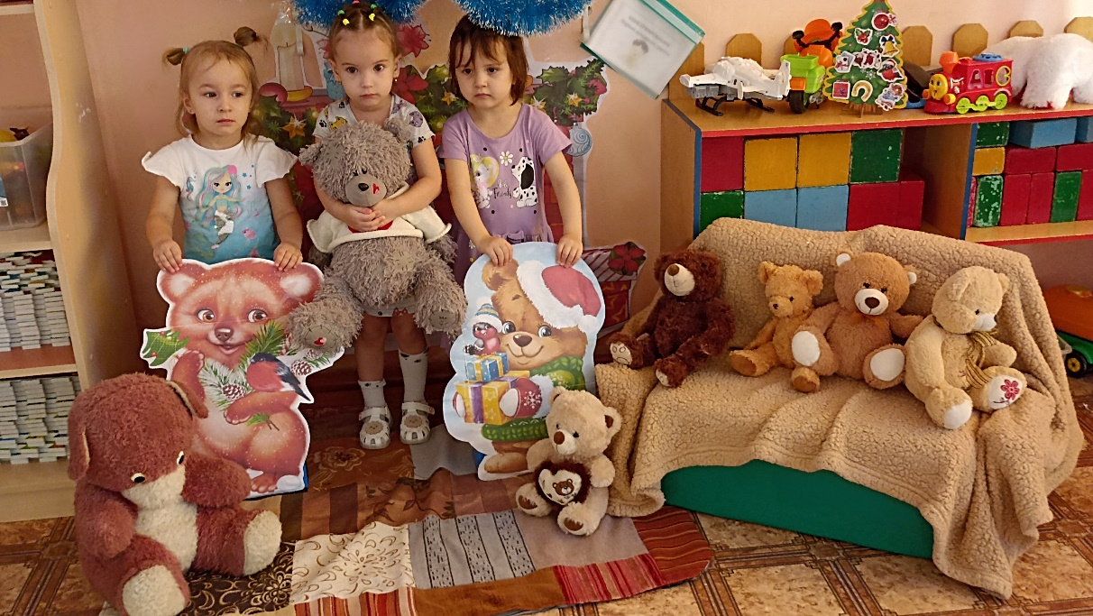
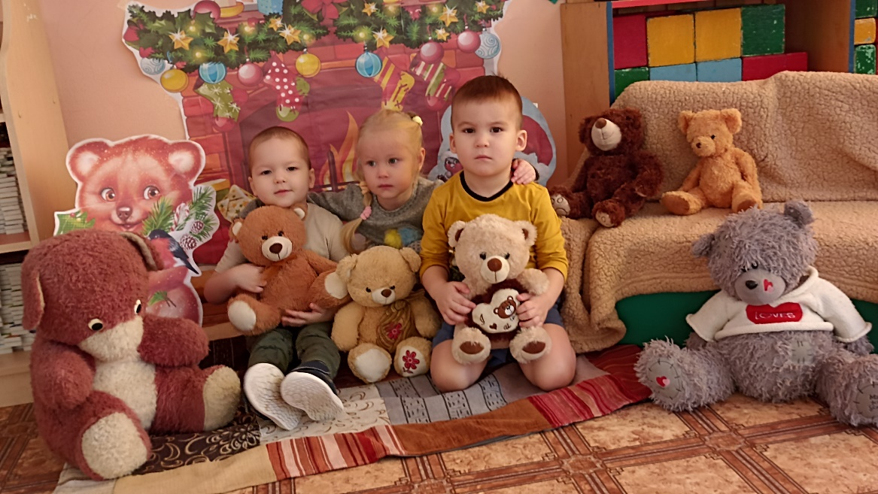
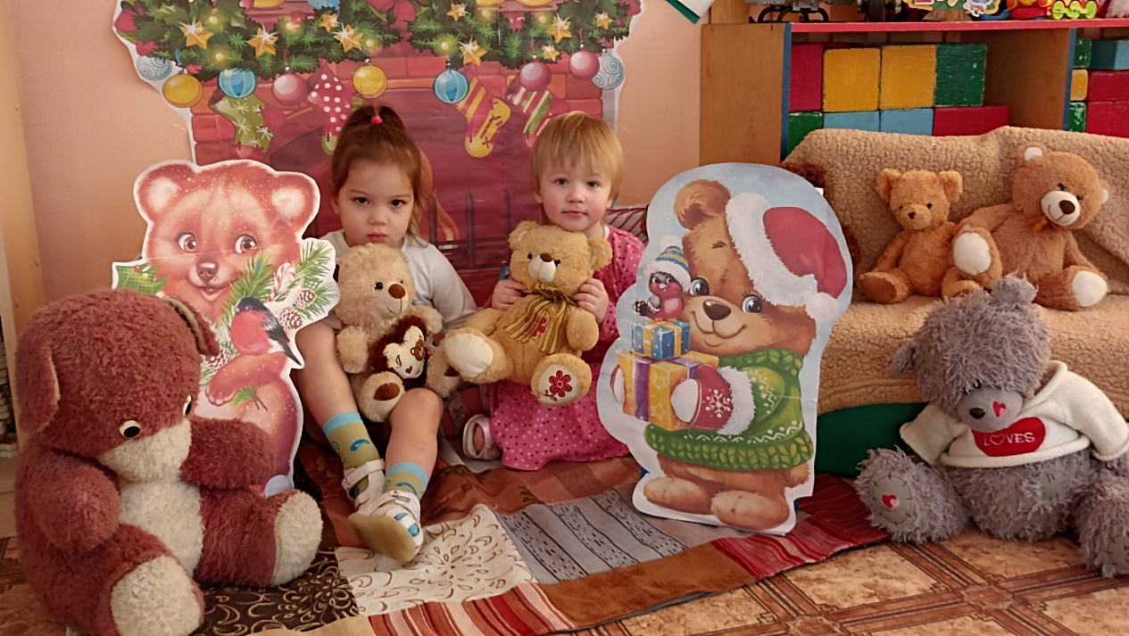
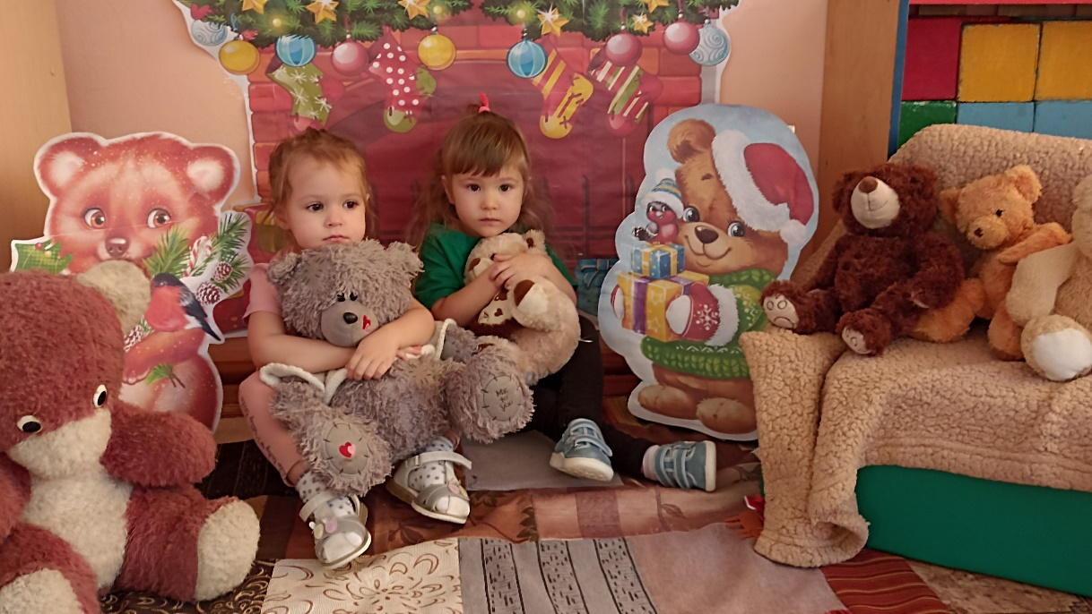

Slide 13
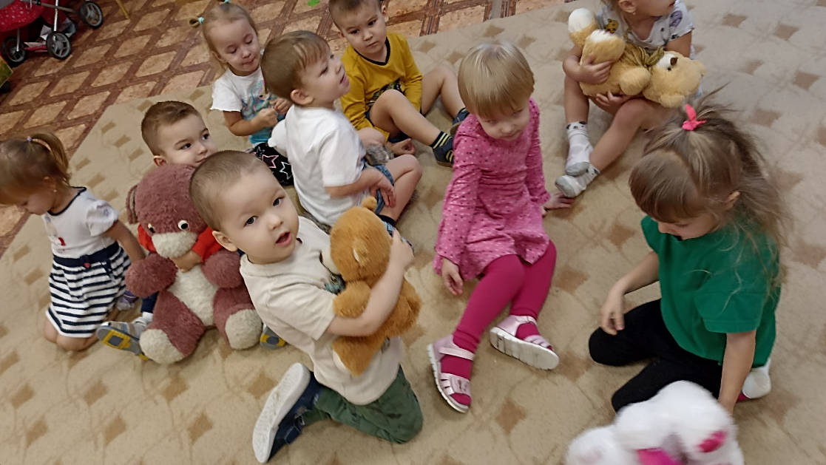
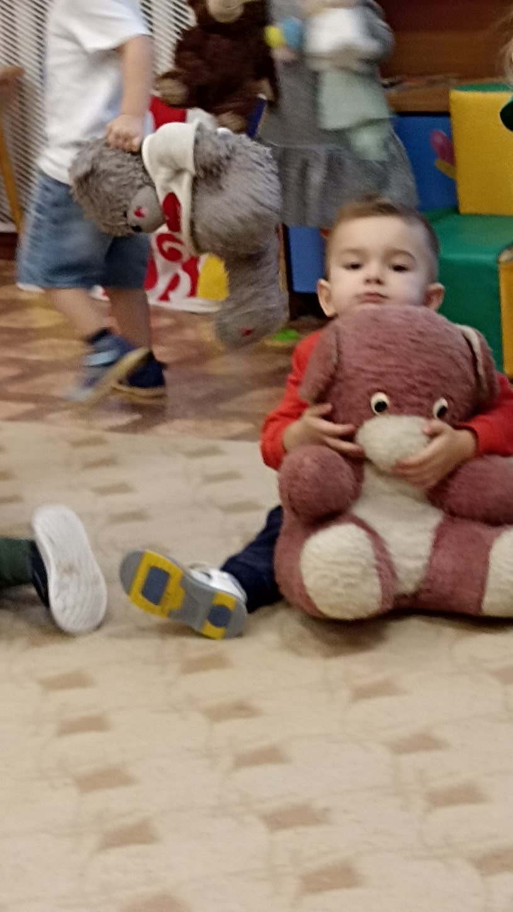
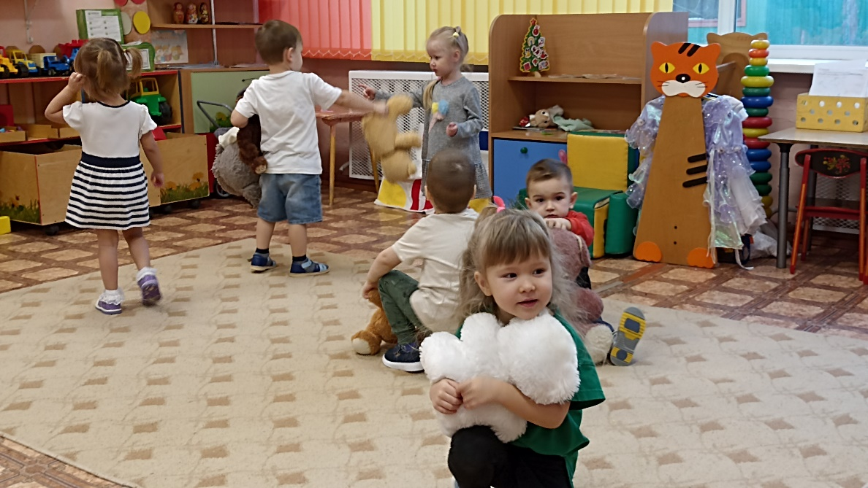

Slide 14
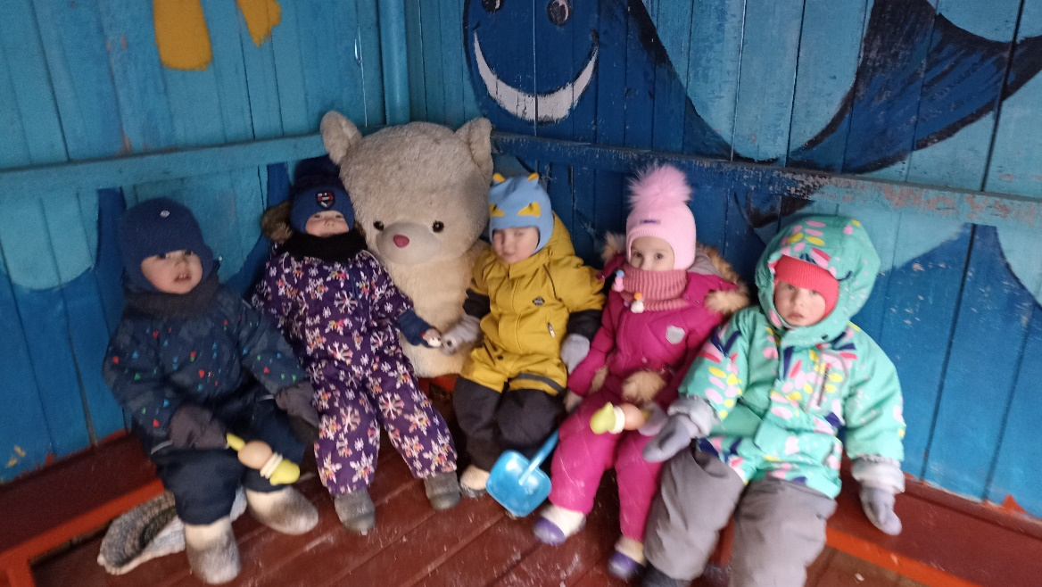
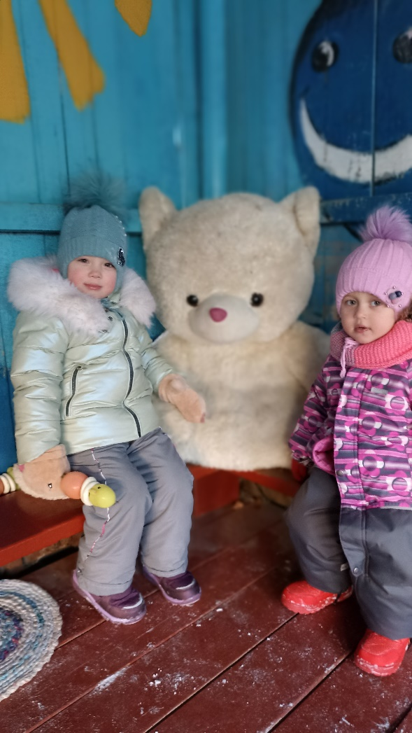
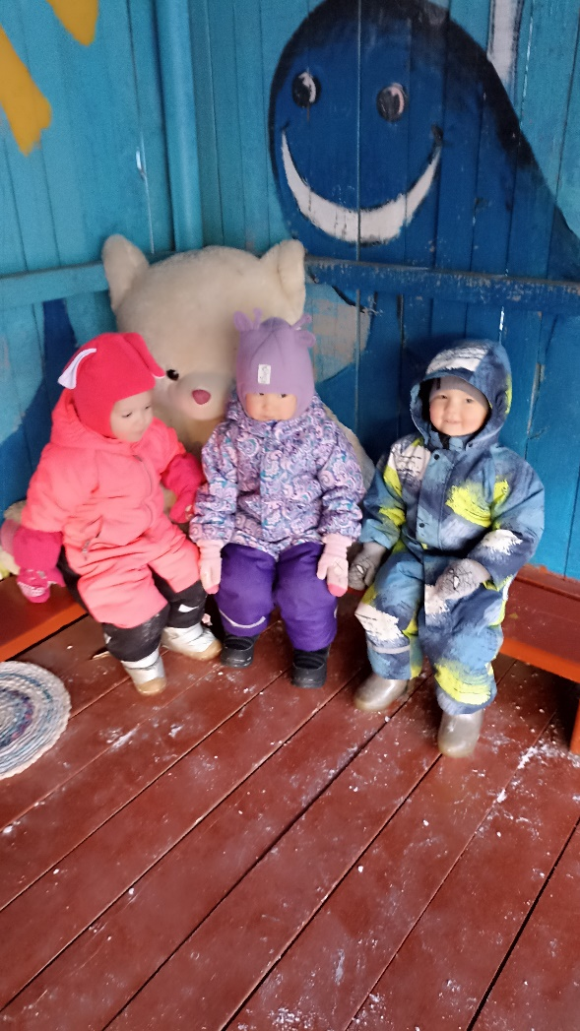
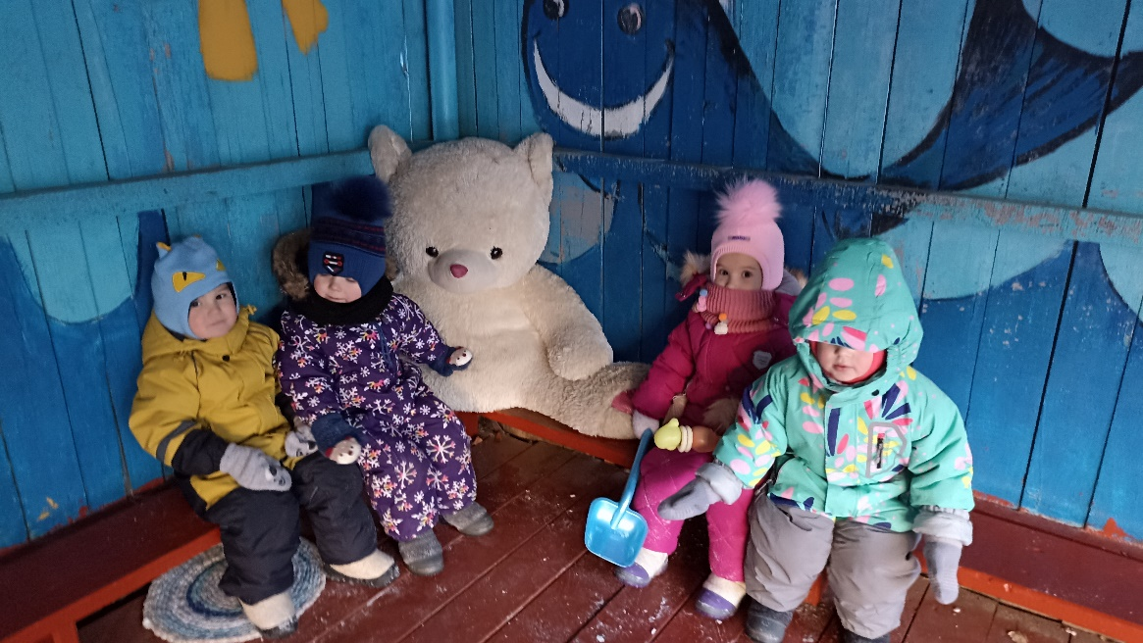

Slide 15
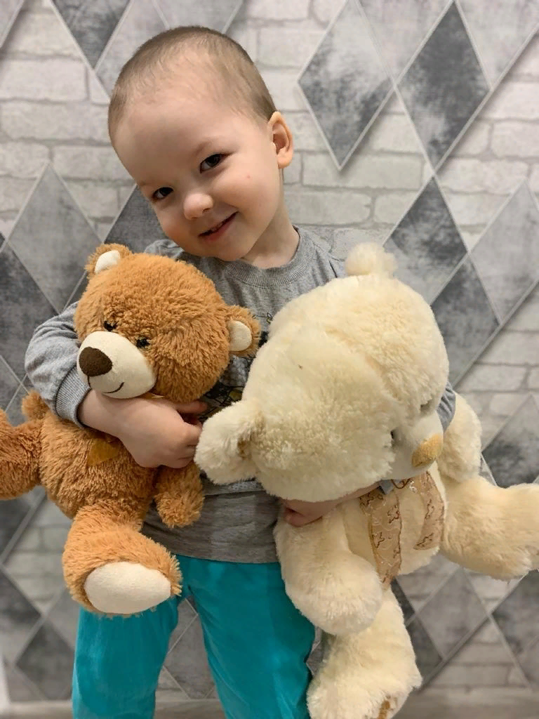
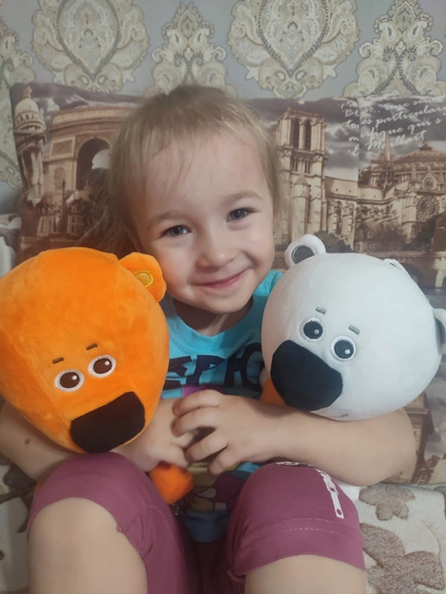
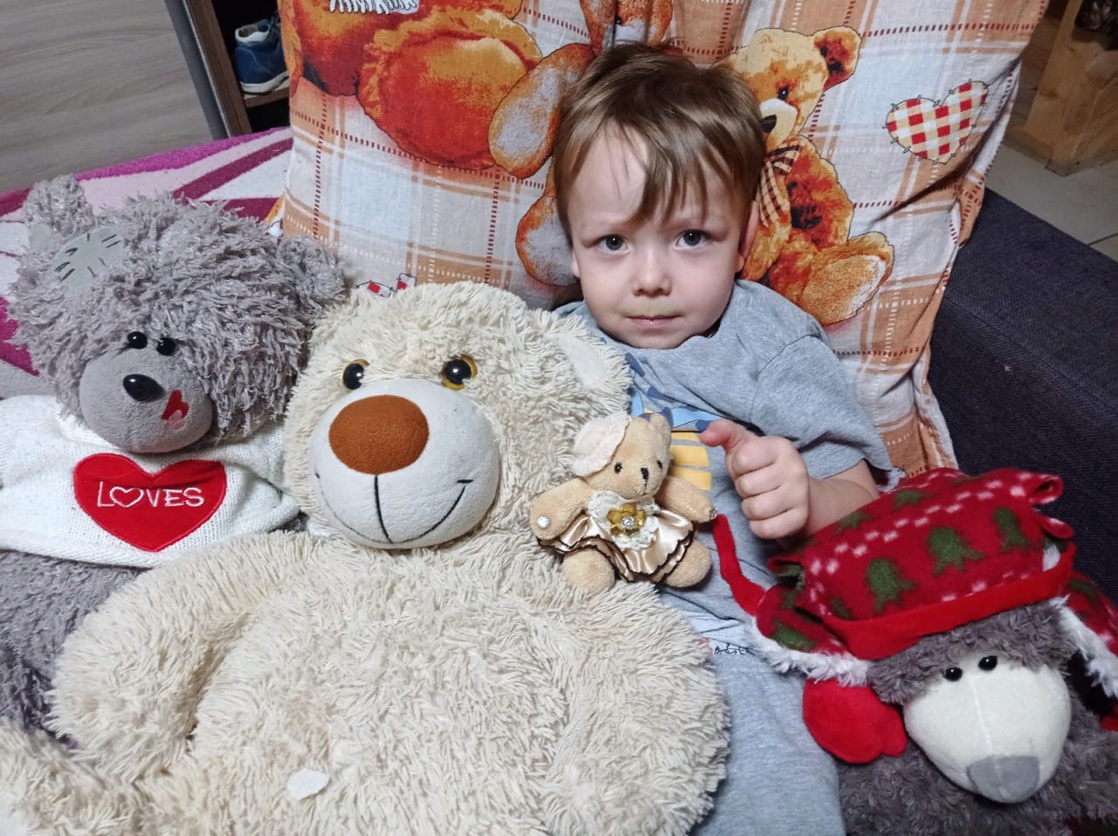

Slide 16
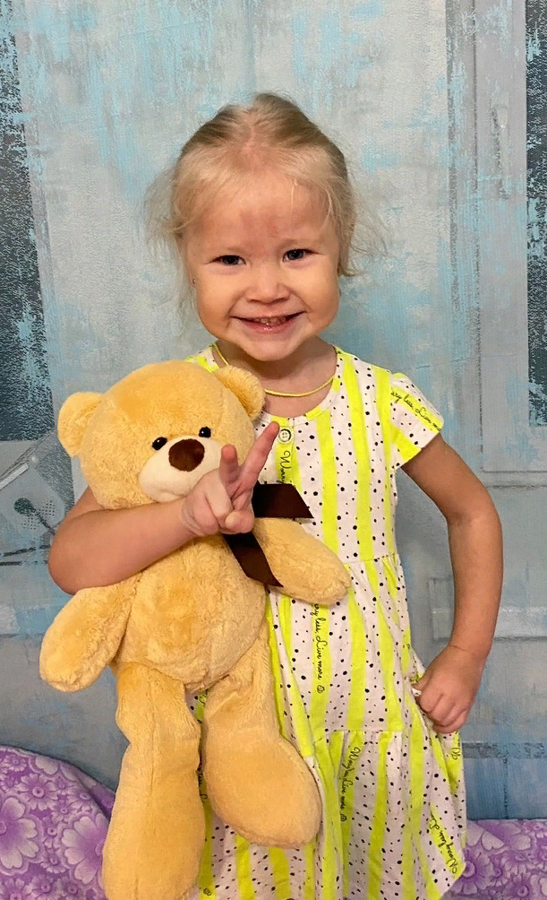
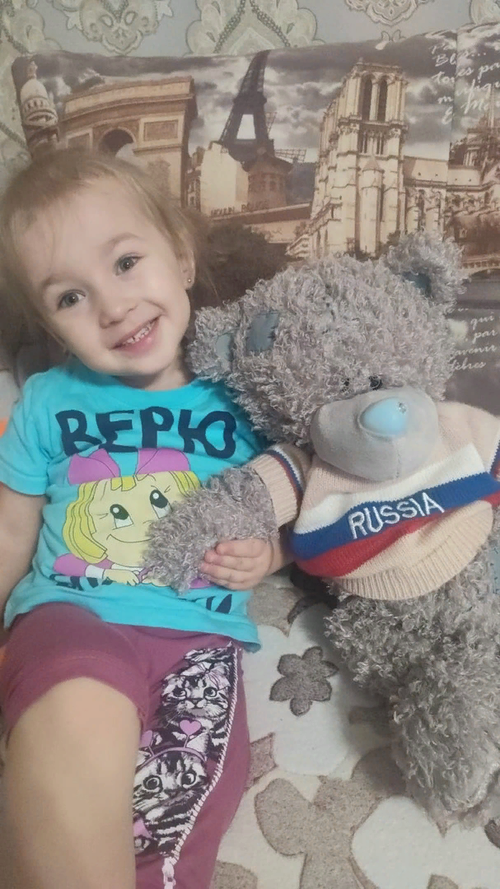
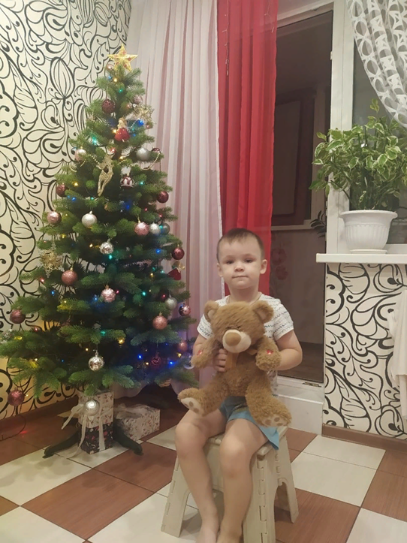
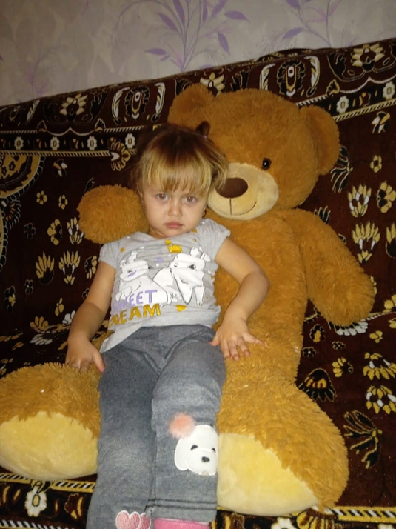

Slide 17
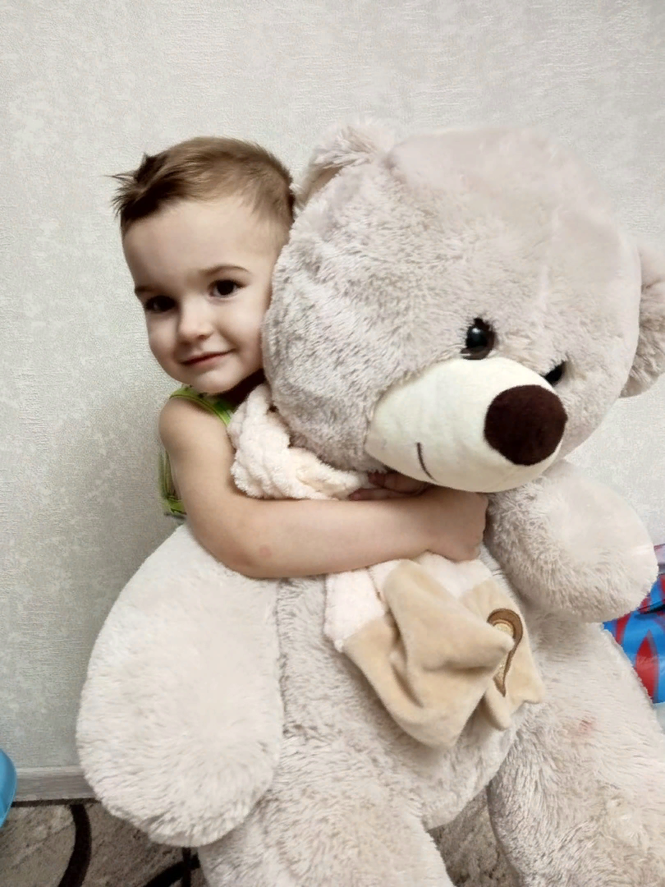
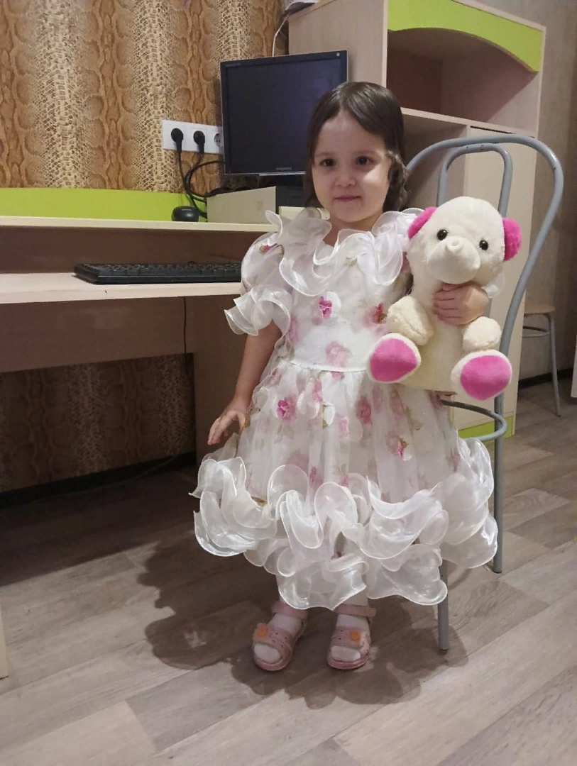

Slide 18
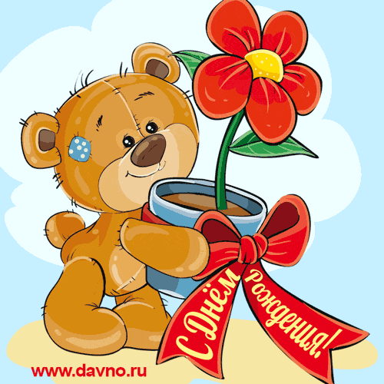
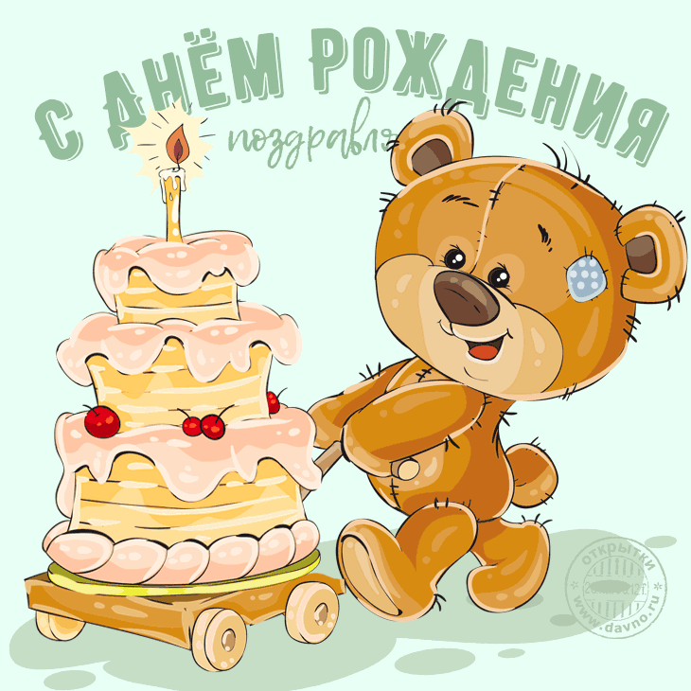
СПАСИБО ЗА ВНИМАНИЕ!

